Slide 1

Hyperautomação:
Projeto de implementação de uma prova de conceito Low Cost/Low Code na área de CRM

Slide 2

O que é Hyperautomação e como posso aplicar em minha empresa de CRM?

Slide 3
Sumário
Justificativa
Objetivos
O que é Hyperautomação?
Componentes Principais da Hyperautomação
Situação Problema
Proposta de Solução
Tecnologias Utilizadas
Resultados
Sustentabilidade Financeira
Conclusões
Referências

Slide 4
Justificativa
Definições Imprecisas
Implementações Falhas
Surgimento de Novas Tecnologias
Estigmatização
Necessidade de Esclarecimento sobre Hyperautomação

Slide 5

Objetivos
Aprofundamento
Prova de Conceito
Low Code
Low Cost

Slide 6
O que é Hyperautomação?
“Hyperautomação é uma abordagem orientada a negócios que visa identificar, avaliar e automatizar o maior número possível de processos, através do uso orquestrado de várias tecnologias e plataformas, incluindo inteligência artificial (IA), aprendizado de máquina (ML), arquitetura de software orientada a eventos, automação de processos robóticos (RPA) e gestão de processos de negócios (BPM).”
Gartner, 2019.

Slide 7

Componentes Principais da Hyperautomação
RPA
Inteligência Artificial
Business Rules

Slide 8
Situação Problema
Pequeno Setor de Customer Relationship Management (CRM)
Muitos Emails recebidos a todo momento
Dificuldade para organizar informações
Dificuldade para endereçar questões mais graves a Analistas mais experientes ou mais preparados para a situação
Custos tem aumentado continuamente, fazendo com que a companhia pense em outsourcing para outros países da área de CRM, mas a barreira linguística dificulta tal movimentação estratégica

Slide 9
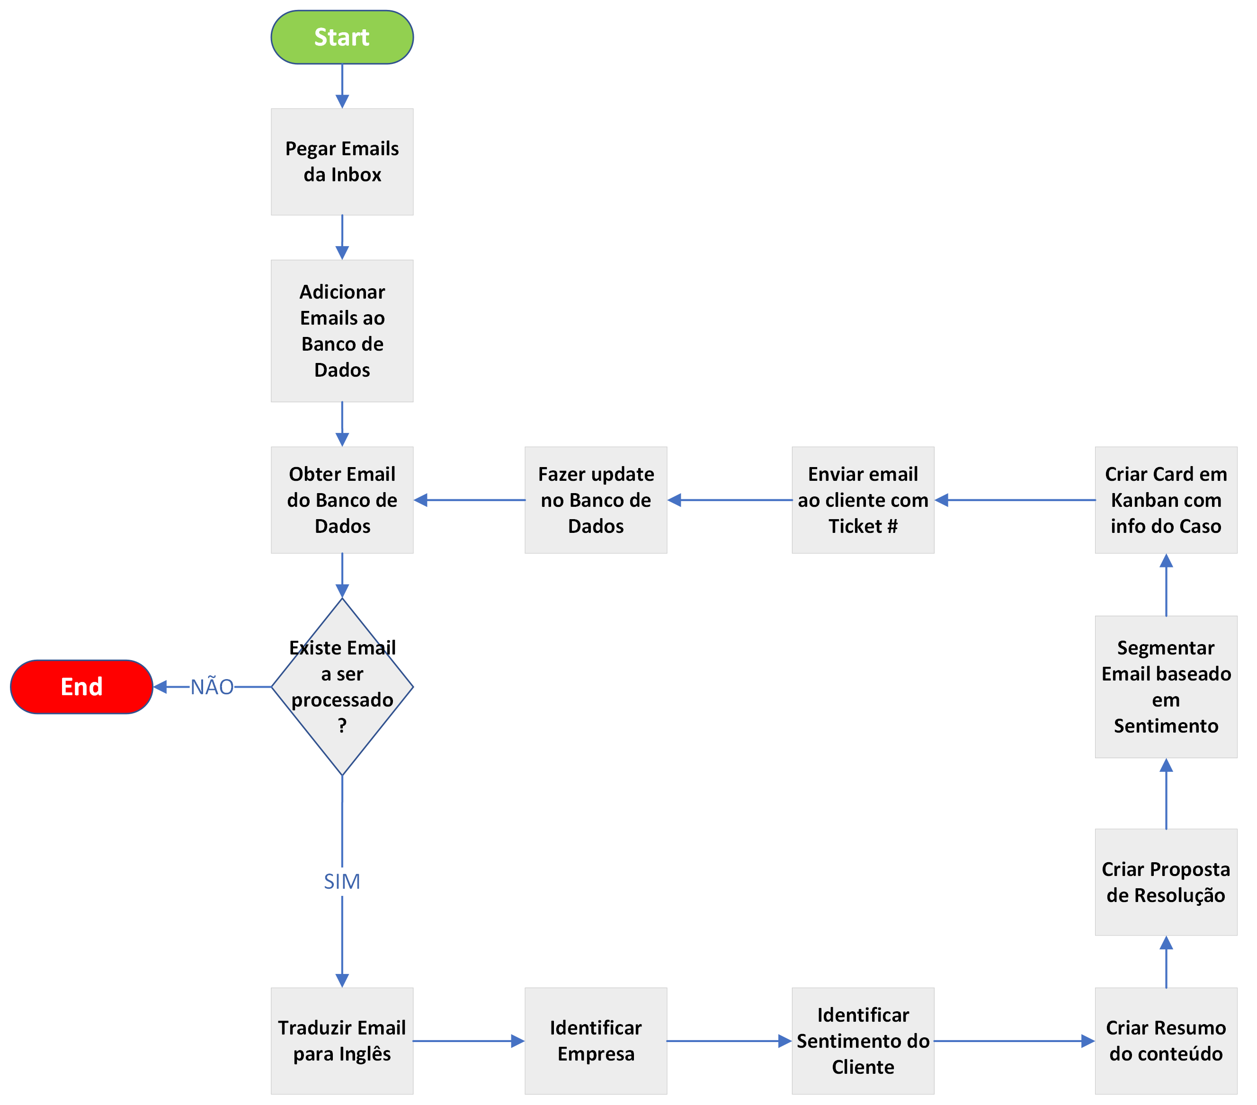
Proposta de Solução

Slide 10
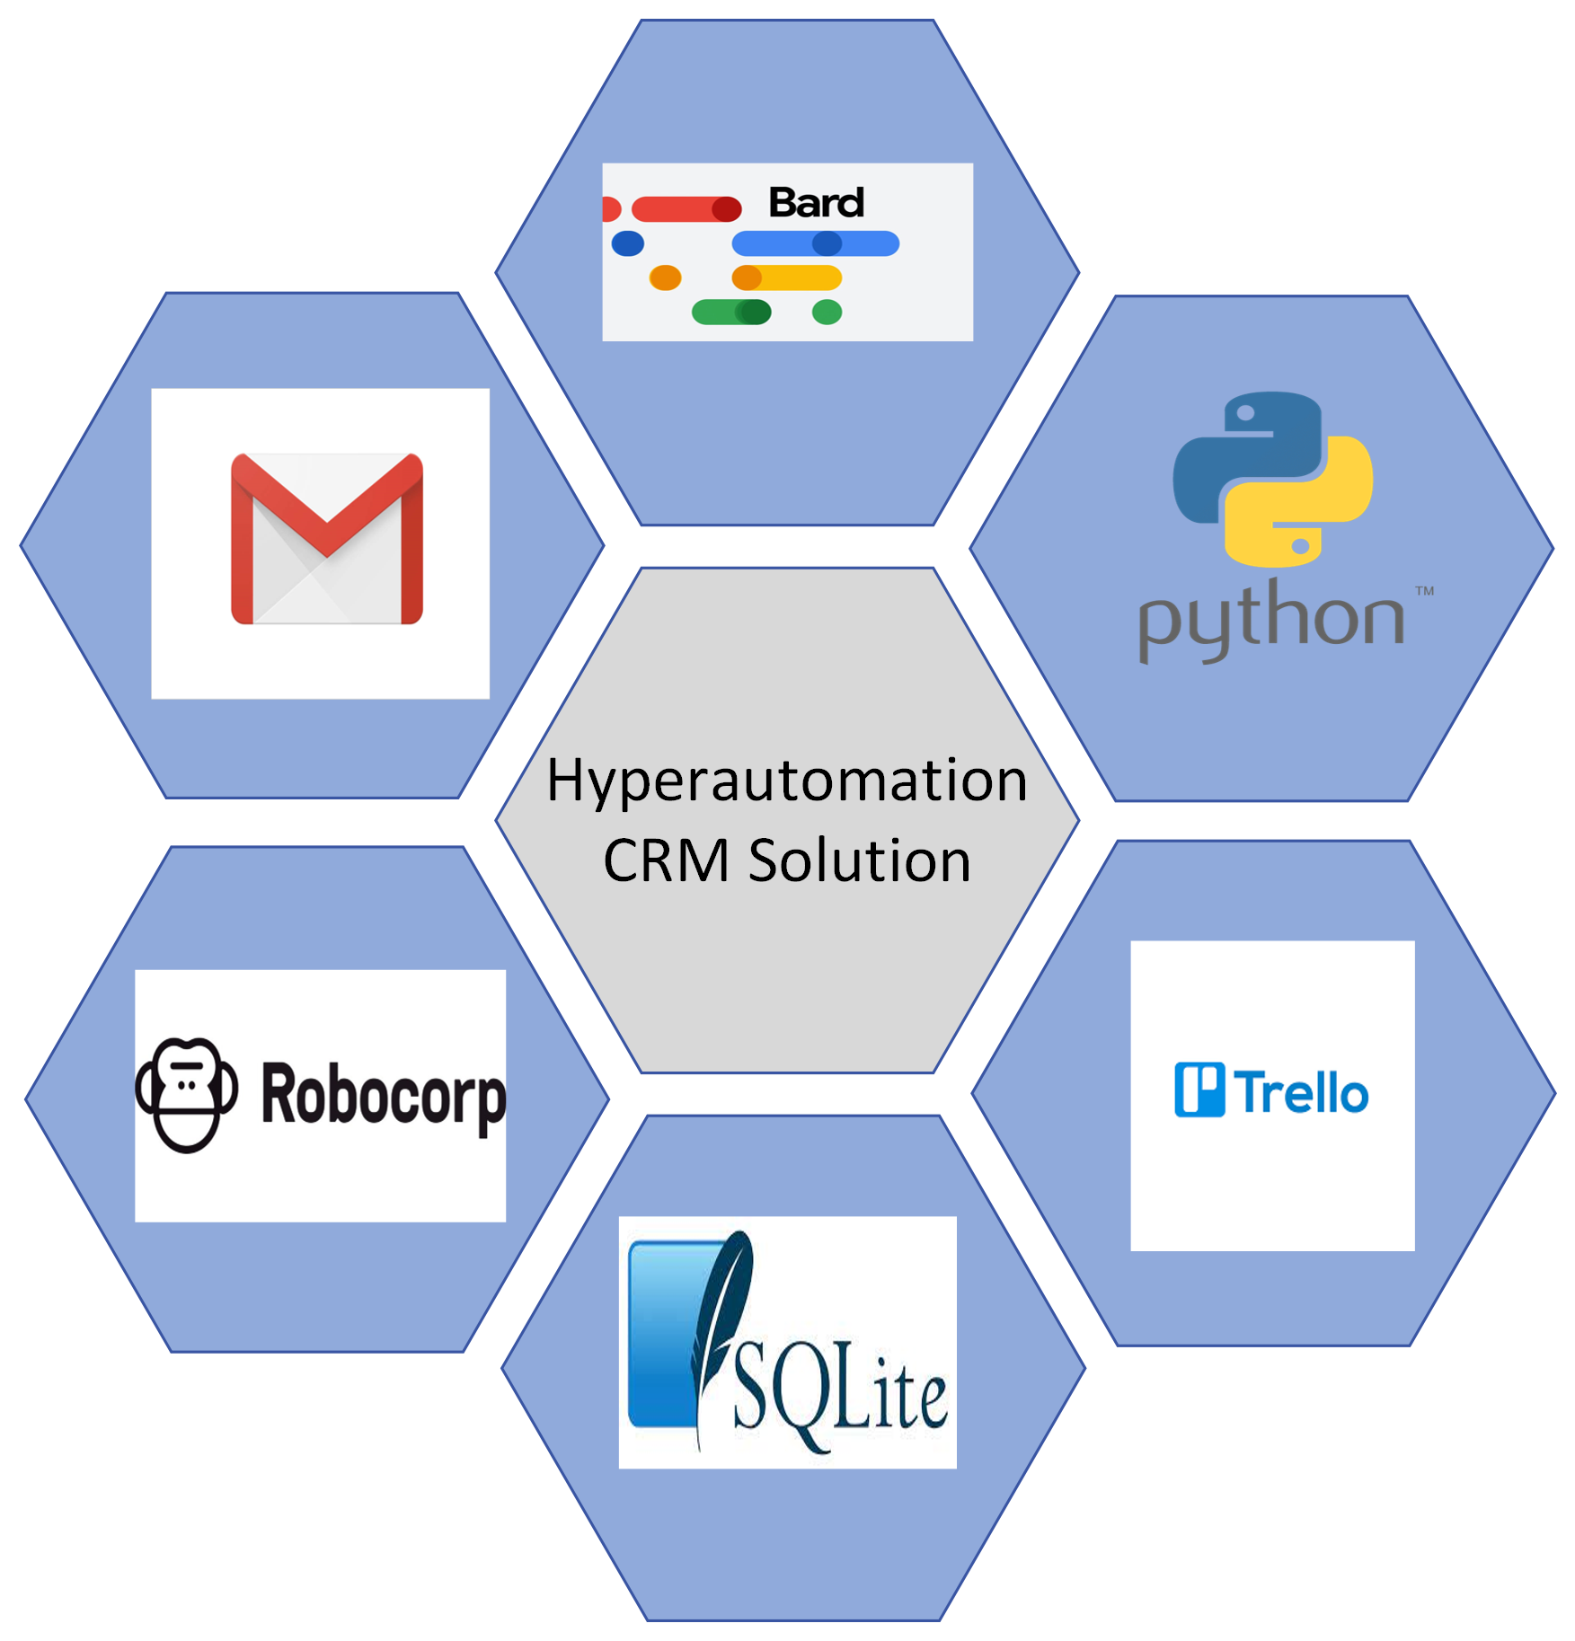
Tecnologias Utilizadas

Slide 11
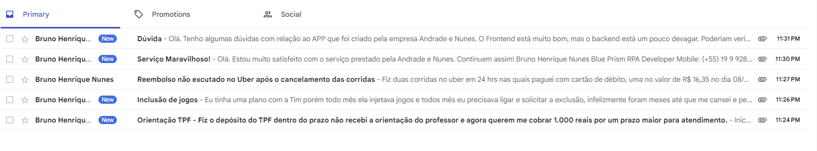
Email
Fig.1 – Caixa do GMAIL monitorada

Slide 12
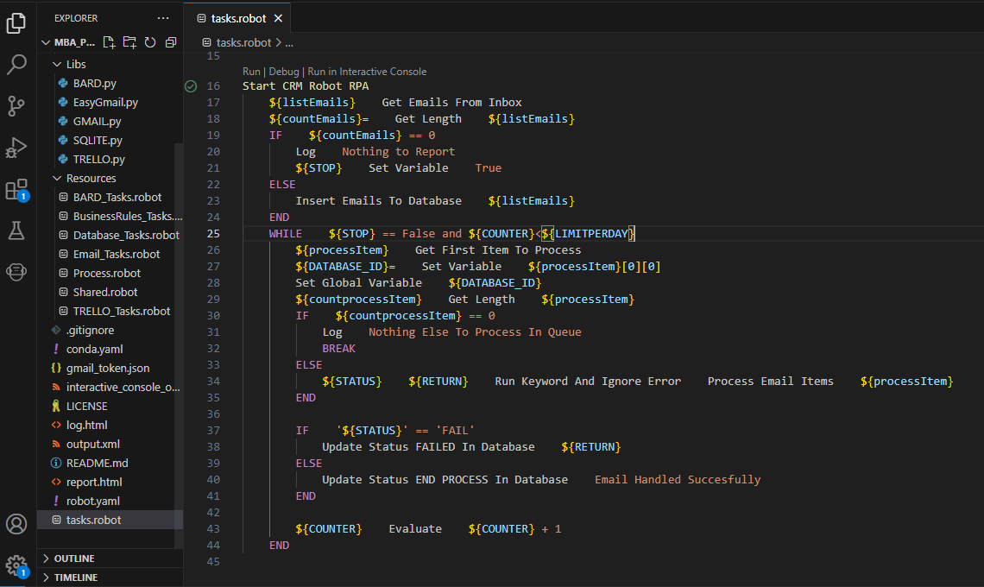
Email
Fig.2 – RPA criado em ROBOCORP para executar as ações

Slide 13
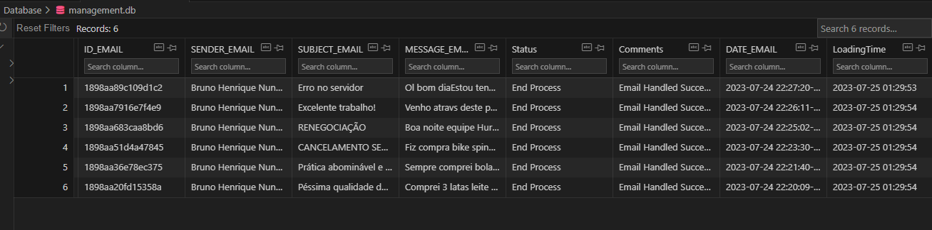
Email
Fig.3 – Banco de Dados em SQLite para organizar filas

Slide 14
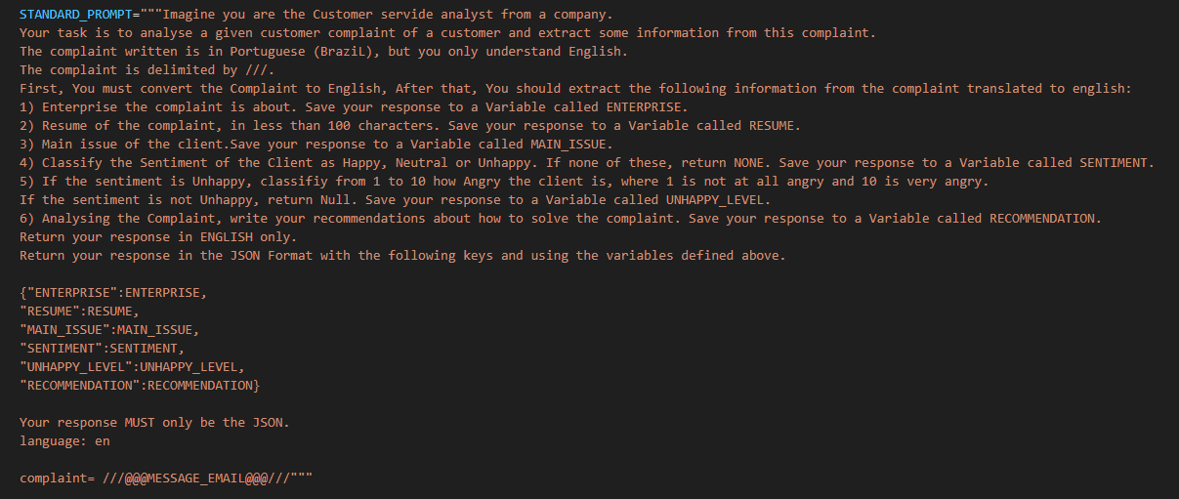
Email
Fig.4 – Prompt utilizado pelo Google BARD para analisar os dados

Slide 15
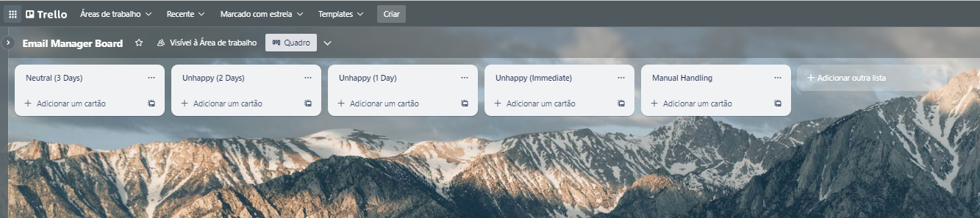
Email
Fig.5 – Trello Board utilizado para organizar e priorizar os Tickets

Slide 16
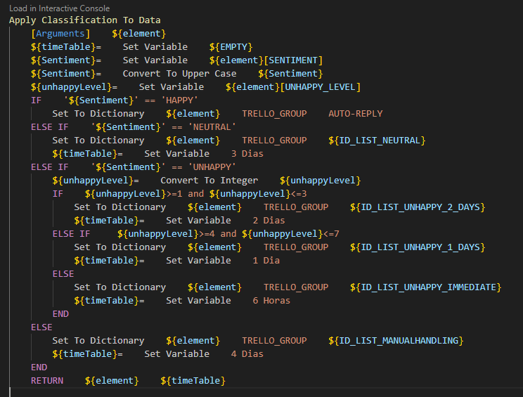
Email
Fig.6 – Regras de Negócio utilizadas para classificar a que Grupo do Trello o Card será aberto.

Slide 17
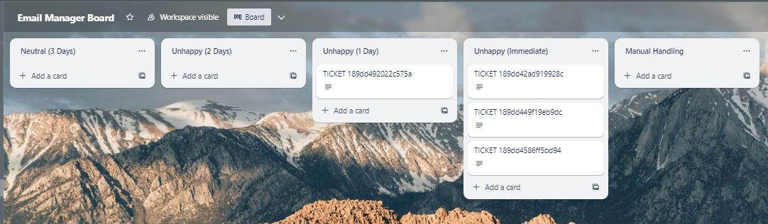
Resultados
A Solução foi capaz de Abrir os cards no Trello, utilizando as APIs oficiais e segmentando os casos de acordo com as regras de negócio

Slide 18
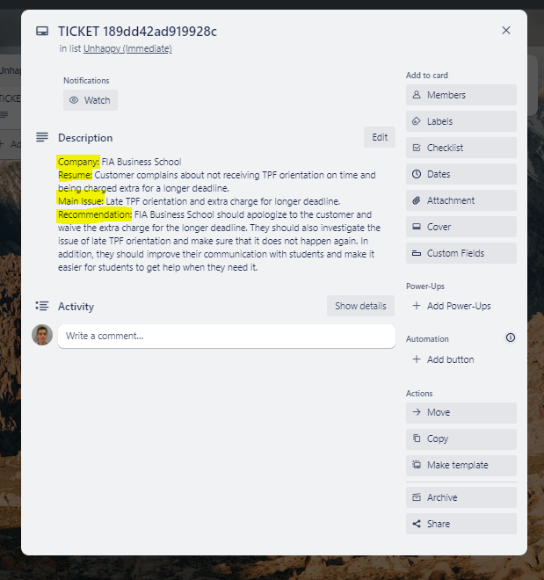
Email
O Google BARD foi capaz de:
Traduzir o Email de Português para Inglês
Identificar a que empresa o Email se refere
Criar um resumo do Email
Identificar o problema principal
Sugerir uma possível solução

Slide 19
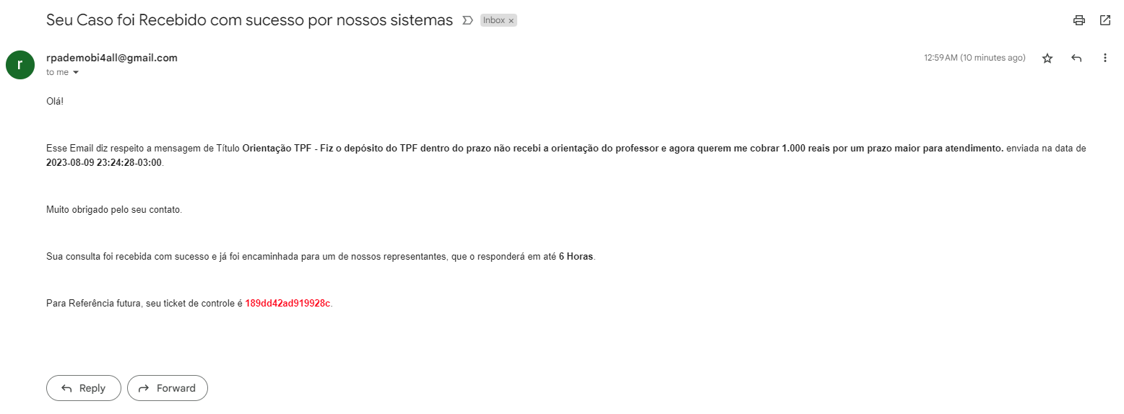
Email
A Solução Notificou o cliente a respeito do recebimento do email, identificando um ID para possível follow-up e informando o tempo de resposta (tempo esse definido pelo nível de sentimento identificado no email)

Slide 20
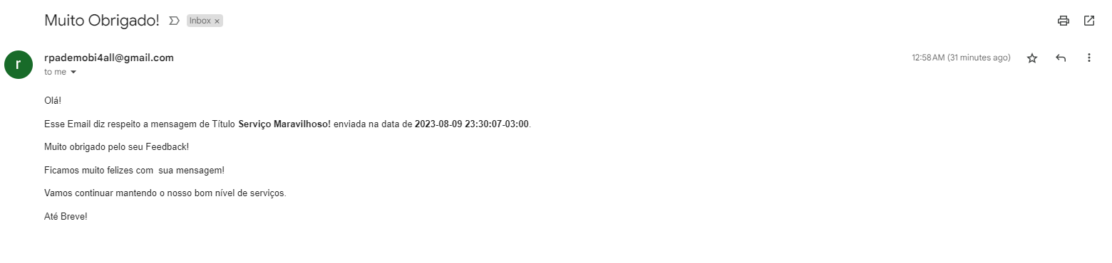
Email
Para o Caso identificado como Sentimento Positivo, a Solução respondeu automaticamente ao Cliente

Slide 21
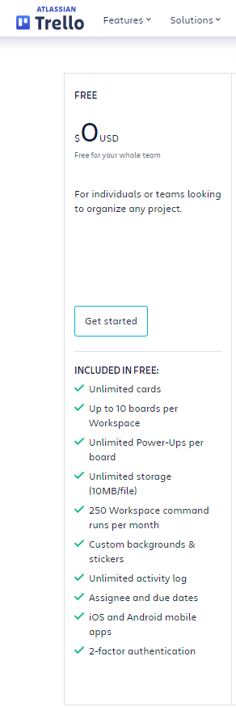
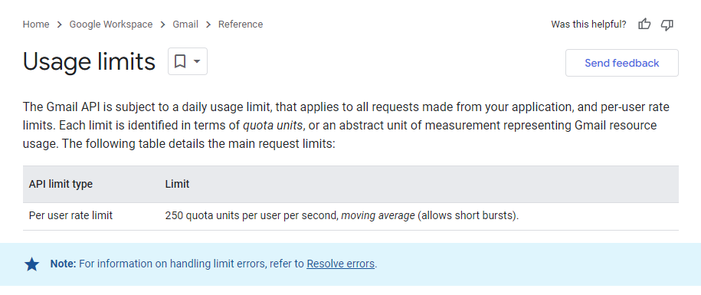
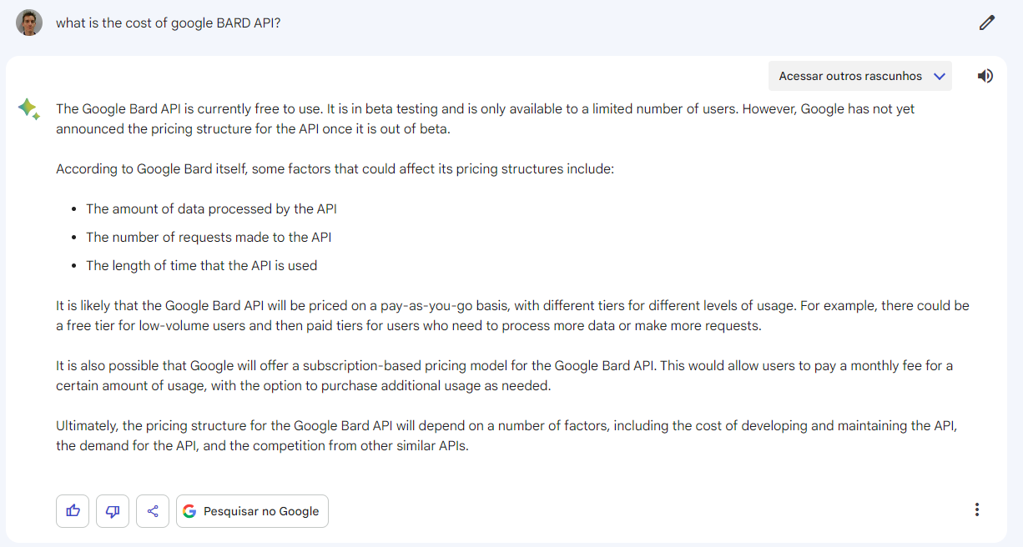
Sustentabilidade Financeira

Slide 22
Conclusões
É possível criar uma solução de Hyperautomação utilizando apenas tecnologias Low Cost e Low Code
Modelos LLM podem ser utilizados com relativa precisão em cenários de entendimento de texto, reconhecimento de sentimento, tradução e resumo
É necessário considerar os cenários de escalabilidade e segurança de privacidade antes de se implementar soluções em Hyperautomação
No Cenário específico do CRM, a solução pode corroborar para diminuição do tempo de resposta ao cliente, redução de workload, organização das informações recebidas e possível facilidade para outsourcing da área para países mais viáveis (remoção de barreiras linguísticas português→Inglês)

Slide 23

“Não é a Tecnologia, é o Processo”

Slide 24
Referências
DeepLearning.AI. "ChatGPT Prompt Engineering for Developers." Obtido de : https://www.deeplearning.ai/short-courses/chatgpt-prompt-engineering-for-developers/
Atlassian Developer. "Trello REST API Actions." Obtido de : https://developer.atlassian.com/cloud/trello/rest/api-group-actions/#api-actions-id-put
PyPI. "simplegmail 4.1.1." Obtido de :https://pypi.org/project/simplegmail/
Bornet, Pascal; Barkin, Ian; Wirtz, Jochen. (2021). "Introduction: Understanding IA." In: INTELLIGENT AUTOMATION: Welcome to the World of HYPERAUTOMATION Learn How to Harness Artificial Intelligence to Boost Business & Make Our World More Human. World Scientific Book Chapters, Chapter 1, pp. 23-52. World Scientific Publishing Co. Pte. Ltd.

Slide 25



Obrigado
Bruno.nunes.1987@gmail.com
brunohenriquenunes

